Slide 1
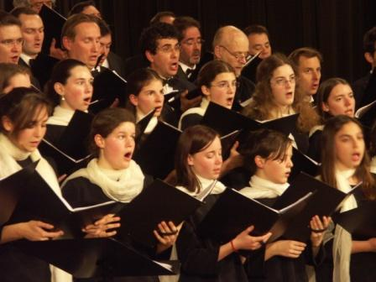
Adeste Fidelis
ROLAGEM AUTOMÁTICA DOS ‘SLIDES’ (Fica Melhor)
Hymnus Pastoralis
Um Hino de Natal

Slide 2
Feliz Natal

Slide 3

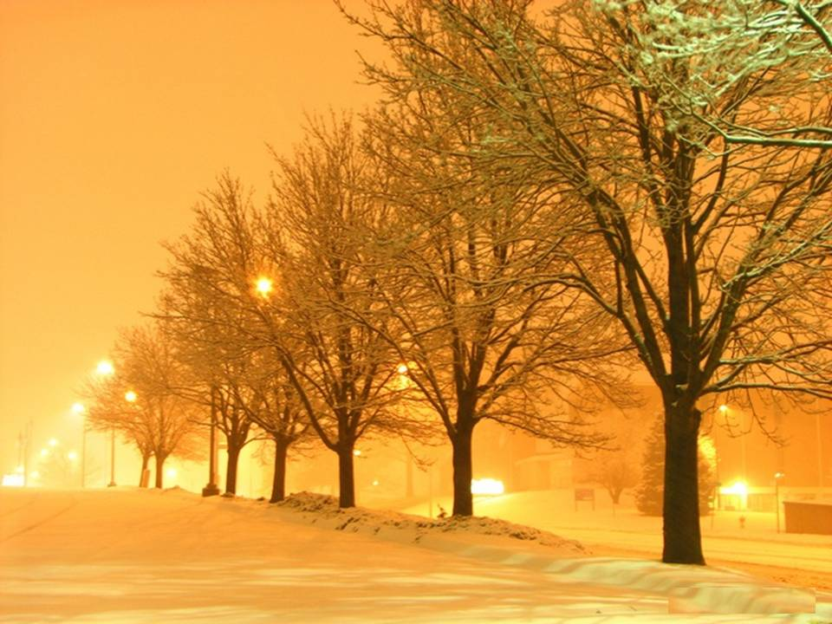
Adeste fidelis
Adeste fidelis,
laeti triumphantes
venite, venite
in Bethlehem.
Feliz Navidad

Slide 4
Adeste fidelis
Natum videte
Regem Angelorum
Joyeux Noël

Slide 5
Adeste fidelis
Venite adoremus
venite adoremus
venite adoremus
Dominum !
Καλά Χριστούγεννα

Slide 6
Adeste fidelis
Buon Natale

Slide 7
Adeste fidelis
Cantet nunc io
Chorus angelorum
Cantet nunc aula caelestium
Crăciun Fericit

Slide 8
Adeste fidelis
Gloria ! Gloria !
In excelsis Deo !
Merry Christmas

Slide 9
Adeste fidelis
Venite adoremus
venite adoremus
venite adoremus
Dominum !
God Jul

Slide 10
Adeste fidelis
Ergo qui natus
Die hodierna
Jesu, tibi sit gloria
Сретан Божић

Slide 11
Adeste fidelis
Patris aeterni
Verbum caro factus
Crăciun Fericit

Slide 12
Adeste fidelis
Venite adoremus
venite adoremus
venite adoremus
Весела Коледа

Slide 13
Adeste fidelis
Dominum !
Vrolijk kerstfeest

Slide 14
Feliz Natal Feliz Navidad
Joyeux Noël
Καλά Χριστούγεννα
Buon Natale
Crăciun Fericit
Merry Christmas
Весела Коледа
Сретан Божић
Sretan Božić
God Jul
Vrolijk kerstfeest
Frohe Weihnachten

Slide 15
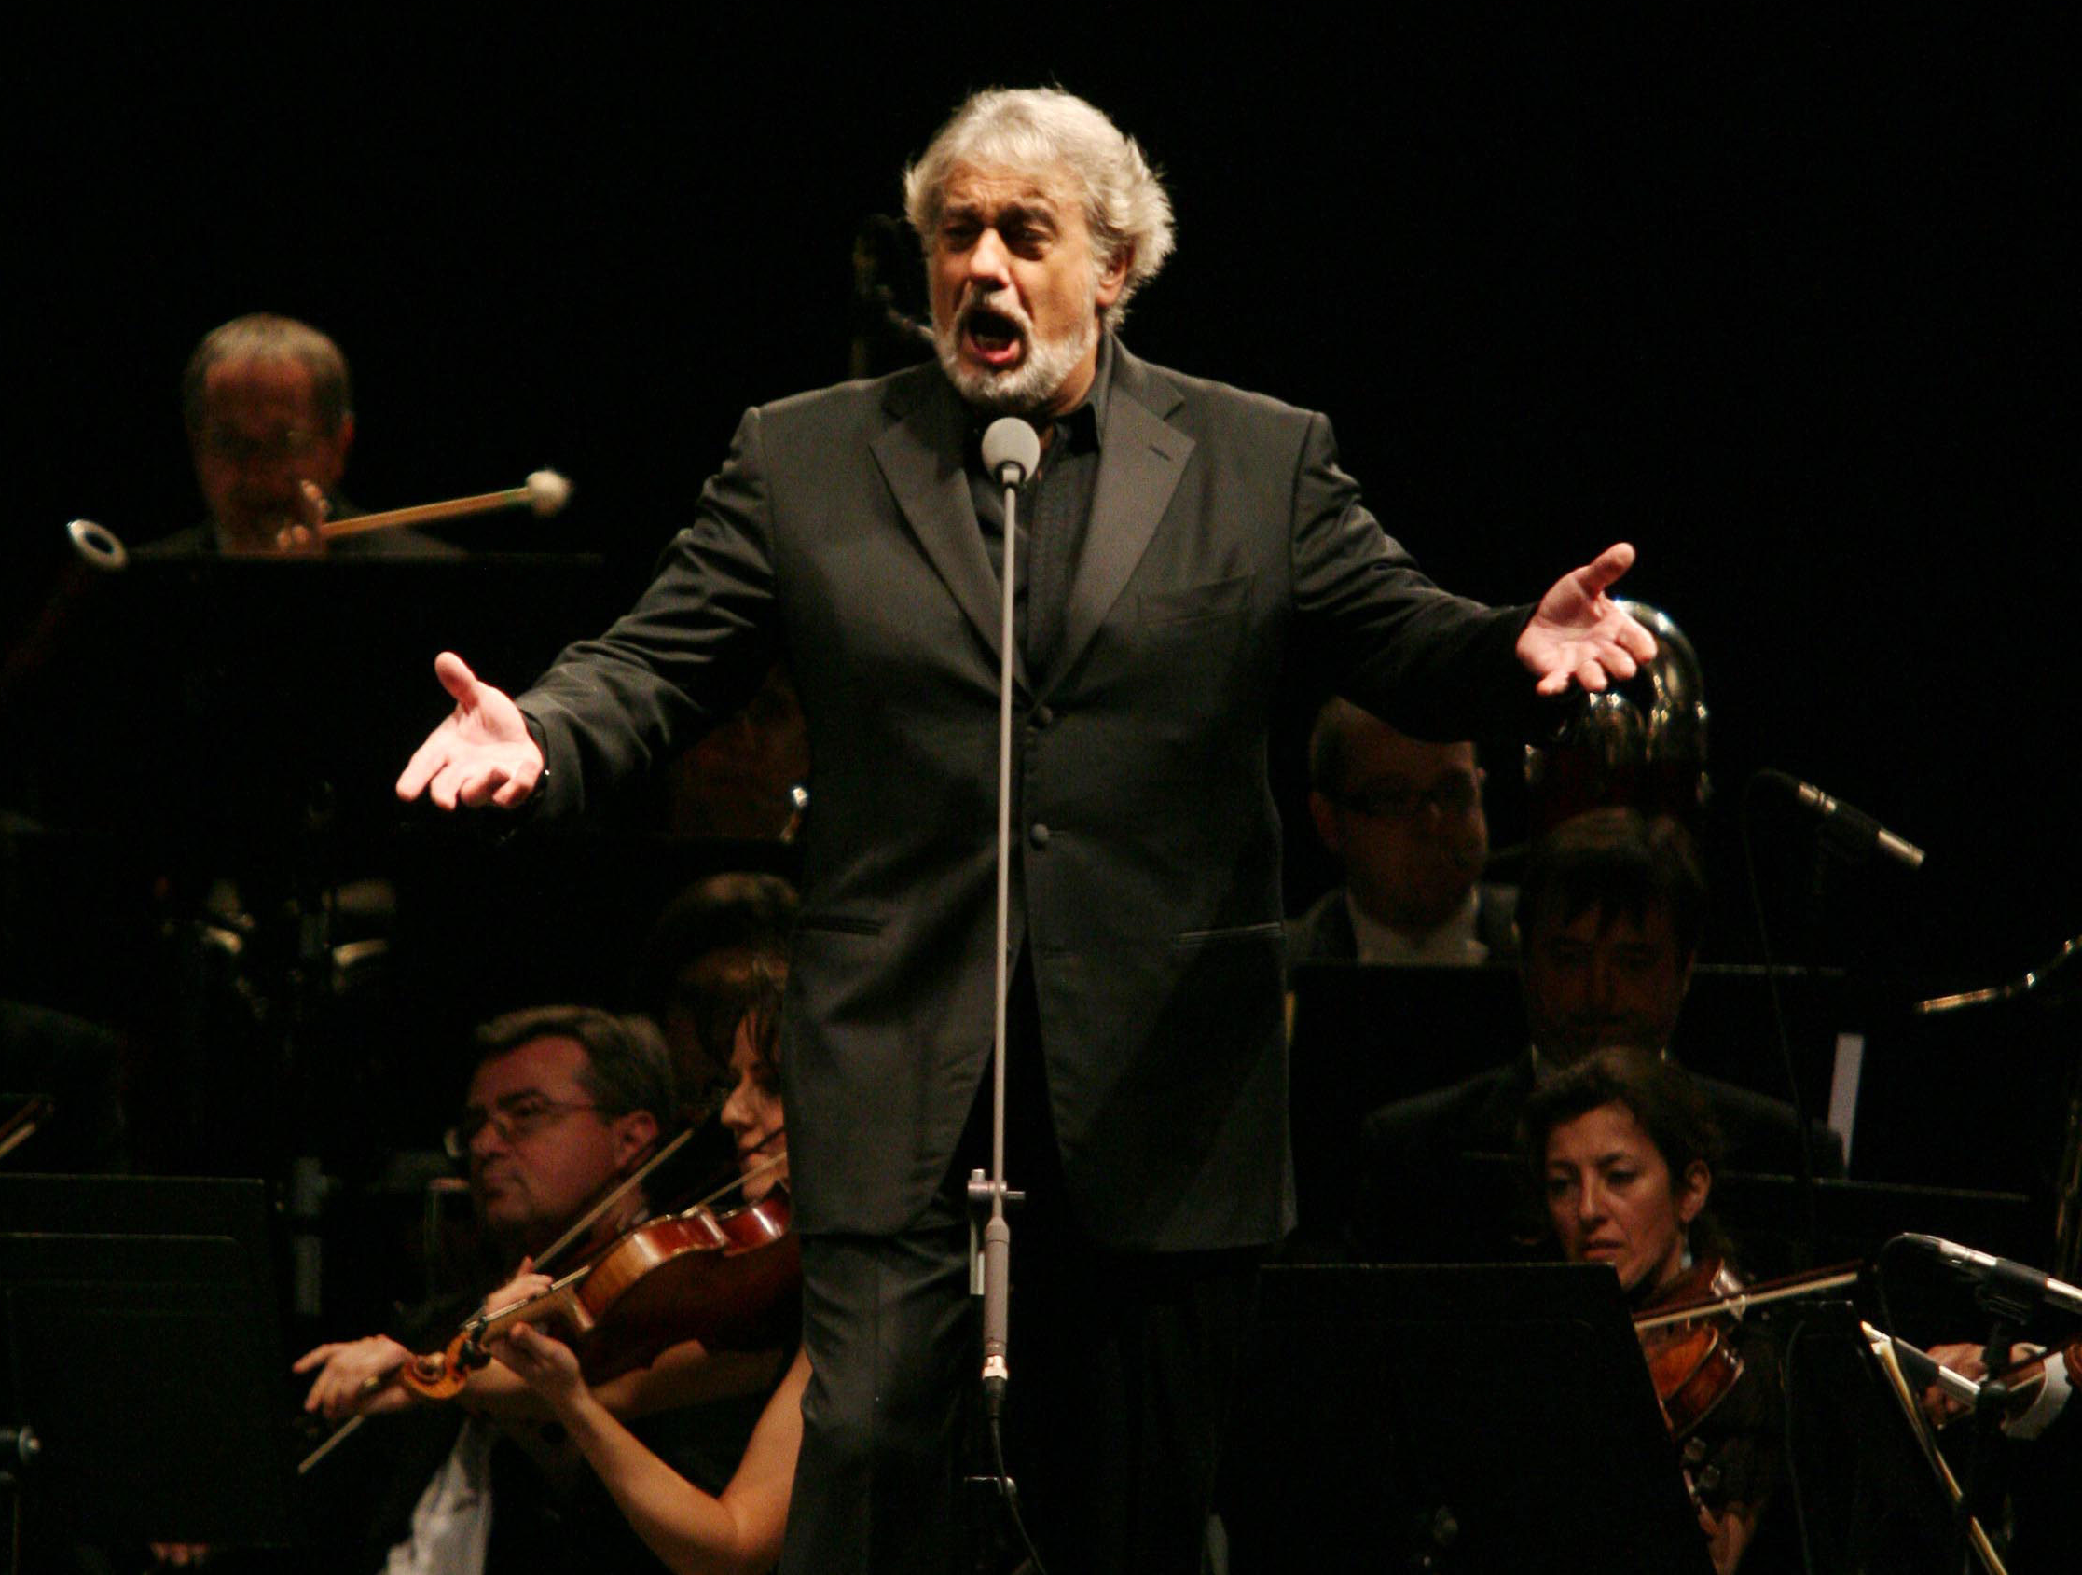
Tenor:
Plácido Domingo

Slide 16
Nota:
Adeste Fidelis é uma das mais populares canções natalinas de todos os tempos e a autoria da letra e da música é disputada por muitos países. Há quem aponte São Boaventura (século XIII) como o autor da letra, outros indicam o rei português D. João IV (século XVII) e outros o músico inglês John Francis Wade (Século XVIII). Conta-se também que a melodia da canção foi cantada por representantes portugueses durante um encontro entre um embaixador de Portugal e o rei britânico na Inglaterra. Sabe-se apenas que o texto original foi escrito em latim.
Há traduções em muitas línguas, algumas com grandes diferenças para o que se considera ser o original. Os filmes popularizaram muito a versão O Come All Ye Faithful.
‘Adeste Fidelis’ diz, mais ou menos, em seu início:
Vinde fiéis ! Alegres e triunfantes !
Vinde, vinde, a Belém.
Vinde ! Nasceu o Rei dos Anjos !
Vinde adorá-lo ! Vinde adorá-lo !
Vinde adorar ao Senhor !
CLIQUE PARA AVANÇAR

Slide 17
Fim
CLIQUE PARA ENCERRAR
Adaptações: ZM

